Slide 1
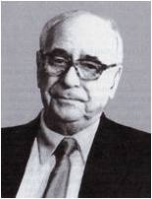
Ә.Еникинең “Матурлык” хикәясен өйрәнү (7 сыйныф)

Slide 2
“ Матурлык күлмәк белән сәдәфтә түгел, оят белән әдәптә.” (Мәкаль)

Slide 3
Матурлык- җыйма исем. Татар теленең аңлатмалы сүзлегендә бу сүзнең мәгънәләре шундый: 1) барлык матур, күңелгә рәхәтлек бирә торган күренеш, эш, тормыш, сәнгать әсәрләре; 2) матур сокланырлык табигать; 3) ягымлы, сөйкемле, үзенә җәлеп итә торган тышкы кыяфәт; 4) кеше эшчәнлегендә уңай хуплана торган сыйфат.

Slide 4
-Бәдретдиннең күңел матурлыгы. -Ана һәм бала мәхәббәтенең матурлыгы. -Гаиләдәге мөнәсәбәтләрнең матурлыгы. -Шәкертләрнең матур мөнәсәбәте. -Табигать матурлыгы.

Slide 5
1.Бәдретдин – шәкерт. 2.Бәдретдин – аның атасы һәм бабасы. 3.Кеше һәм табигать.

Slide 6
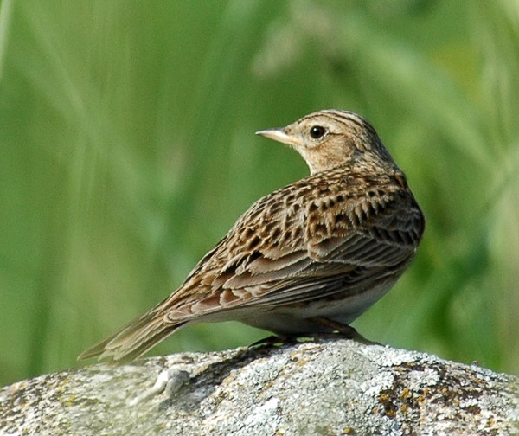

Slide 7
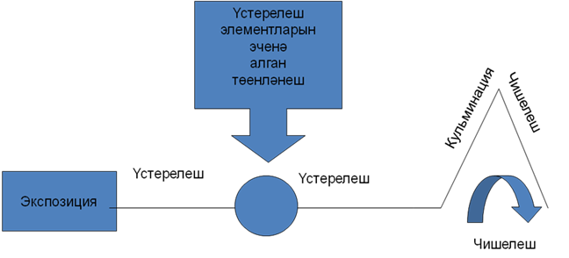

Slide 8
Әмирхан Еники – психологик яктан тасвирлау остасы.
Әмирхан Еники – портрет остасы.
Әмирхан Еники – пейзаж остасы.
Әмирхан Еники – сүз сәнгате остасы.

Slide 9
Өй эше
1) “Мин матурлыкны ничек анлыйм” темасына инша язып килергә.
2) Бәдретдин образына характеристика язарга.
3) Үзеңә ошаган өзекне сәнгатьле укырга өйрәнергә.

